Slide 1

Laboratórios de Informática IV
Licenciatura em Engenharia Informática
Universidade do Minho
Trabalho Prático
2023/2024
Grupo 16
Diogo Gonçalves(a101919) Diogo Neto(a98197)
Guilherme Oliveira (a95021) Paulo Oliveira(a93222)

Slide 2
Resumo
Este trabalho foi realizado no âmbito da unidade curricular Laboratórios de Informática IV com o objetivo de desenvolver um software com base no tema ”Leilões On-Line”, mais concretamente leilões de carros clássicos e raros. O projeto foi dividido em 2 fases.
A primeira fase do projeto passou por apresentar, planear, contextualizar e fundamentar o caso de estudo. Para tal, fez-se um estudo da viabilidade do projeto, da utilidade da aplicação para os utilizadores e do motivo para a sua criação.
A segunda fase do projeto tem como objetivo dar forma às ideias apresentadas na fase anterior.
Para uma melhor organização no desenvolvimento e implementação da aplicação no futuro, planeamos e estruturamos todas as etapas concluídas e futuras num diagrama de Gantt.
Área de Aplicação: Serviço de leilões online e presenciais.
Palavras-Chave: Leilões, Carros Clássicos, Super Carros, Aplicação, Engenharia de software .

Slide 3
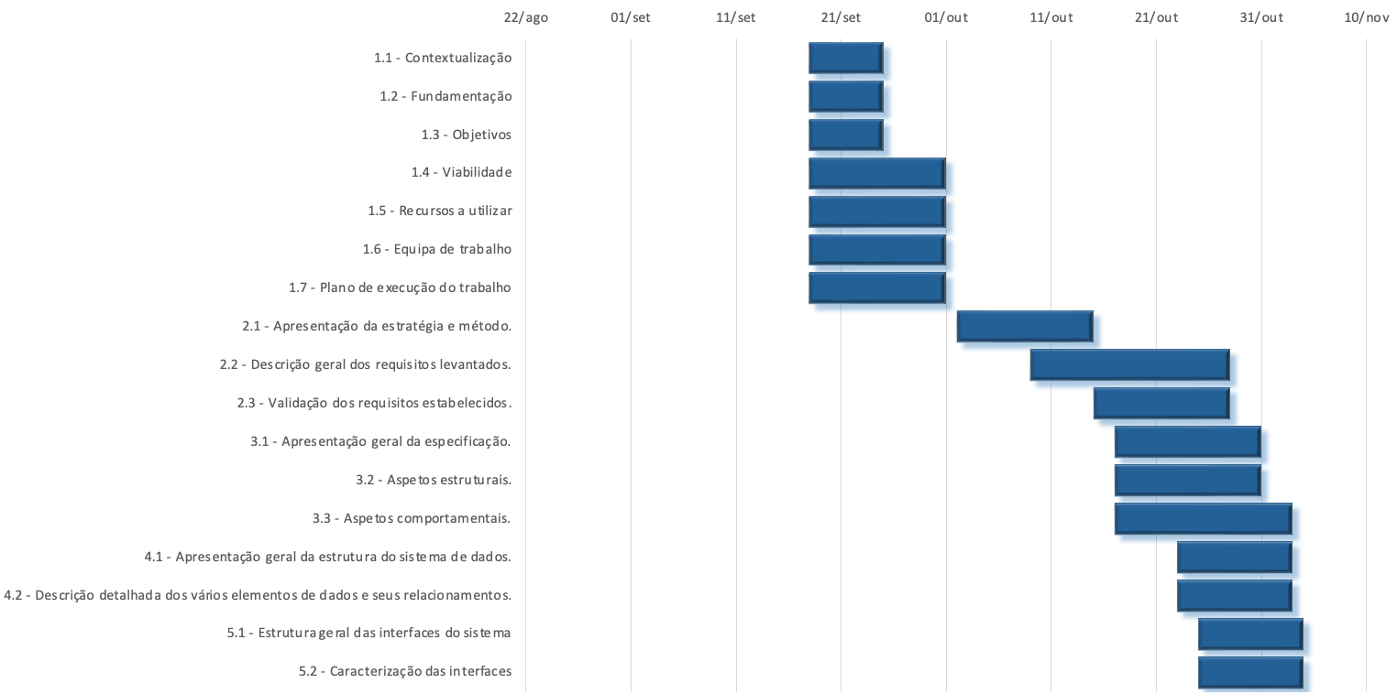
Diagrama de Gantt

Slide 4
Contextualização
No dia 9 de maio de 2008, João Silva iniciou a atividade da Lei-Lões, voltada para o leilão de carros clássicos e modernos ultra raros. Inicialmente a empresa focava-se apenas em leilões presenciais para um público específico do seu país.
Com o crescimento da Lei-Lões foi necessário lançar uma plataforma para atender à demanda de alguns colecionadores. Contudo, com o passar do tempo, a empresa do senhor João ganhou visibilidade e houve uma procura de público internacional de apaixonados por carros que precisava de ser satisfeita.
O novo objetivo da empresa é globalizar os seus leilões e o passo lógico a seguir é a criação de uma aplicação, em que os utilizadores poderão participar nos leilões a partir de casa, contudo, os leilões presenciais têm agora uma exclusividade acrescida.

Slide 5
Fundamentação
A fim de acompanhar as mudanças digitais e atender a uma demanda maior, a criação de uma aplicação de leilões online é fundamental. Abaixo estão algumas das razões que justificam a criação de uma aplicação:
Alcance Global;
Disponibilidade 24/7;
Funcionalidades Inovadoras;
Eficiência Operacional;
Dados Analíticos;
Segurança.

Slide 6

Motivação e Objetivos
O principal objetivo é desenvolver um sistema de leilões online, fácil de usar, de alta qualidade, confiável e seguro. Além disso, pretende-se reunir uma comunidade global de entusiastas automotivos onde estes podem compartilhar a sua paixão e comprar carros clássicos ou modernos limitados.

Slide 7
Viabilidade
A análise de viabilidade do projeto para implementar o sistema de gestão de leilões para a Empresa do Sr. João teve em conta diversos fatores.
Ponto de vista técnico → a infraestrutura atual é adequada;
Financeiramente → é crucial ponderar os custos e benefícios associados à implementação do sistema;
Investimento → 10.000€ para hardware e software,
5.000€ para formação de equipa; 3.000€ para a integração dos sistemas;
+/- 2.000€ para manutenção anual;
Benefícios esperados → Redução de custos operacionais em 15%, equivalente a +/- 10.000€ por ano;
Melhoria na eficiência, resultando num aumento da produtividade em 20%, o equivalente à contratação de mais 5 funcionários
Aumento do nº mensal de leilões em 30%.

Slide 8
Ferramentas
No desenvolvimento deste projeto, utilizaremos diferentes aplicações, websites e frameworks para alcançar o modelo desejado. Entre elas temos:
OverLeaf;
Microsoft PowerPoint;
Microsoft SQL Server;
Microsoft .NET C#;
Microsoft Visual Studio Code;
GitHub;
Visual Paradigm;
MySQLWorkbench.

Slide 9
Recursos Materiais
Criação da aplicação → divisão entre frontend e backend;
UI → recorrer à framework .NET utilizando C#, utilizando o padrão Model-View-Controller;
Tornar a UI prática, responsiva e intuitiva → analisar serviços concorrentes já existentes;
Acesso à base de dados → Entity Framework;
Desenvolvimento mobile → Xamarin;
Armazenamento e gestão de dados → Microsoft SQL Server;
IDE → Visual Studio;
Linguagem de programação principal → C#;
Partilha e gestão de código → GitHub.

Slide 10
Levantamento e análise de requisitos

Slide 11

Estratégia e método
A estratégia e método para levantar os requisitos do sistema envolveram sessões de brainstorming com stakeholders, análise minuciosa das entrevistas, formação de consenso sobre cada requisito, criação de casos de uso baseados nos requisitos identificados e validação final dos casos de uso e requisitos com os stakeholders.
Este processo cuidadoso permitiu definir claramente o que o sistema deve fazer e como ele deve interagir com seus usuários, garantindo que estamos desenvolvendo um produto que atenda às expectativas de todos os envolvidos.

Slide 12
Alguns Requisitos Funcionais
RF01 - sistema deve permitir que novos usuários se registem fornecendo as informações necessárias.
RF02 – O sistema deve permitir usuários já registados a fazer login.
RF03 – O utilizador tem de estar registado e autenticado para participar em leilões.
RF04 - Os utilizadores devem ser capazes de aceder e modificar as configurações da sua conta a qualquer momento.
RF05 - Permitir aos utilizadores a participação em leilões em tempo real, de carros clássicos ou modernos limitados, acedendo aos mesmos pela homepage.
RF06 – O utilizador deve ser capaz de fazer lances no item disponível
RF07 – O utilizador tem a possibilidade de comprar um ticket premium para participar no leilão exclusivo mensal, será uma opção na homepage.
RF08 – A aplicação deverá analisar de onde a maioria dos clientes são e alocar os leilões presencias nessas localizações.
RF09 – O administrador deve ser capaz de gerir leilões, podendo assim editar, adicionar ou remover os mesmos do calendário de leilões.
RF10 – O administrador dá também início ou término aos leilões.

Slide 13
Requisitos Não Funcionais
RNF01 - Permitir pagamentos através de sistemas de pagamento seguros.
RNF02 - A interface do usuário deve ser intuitiva e de fácil navegação para garantir uma boa experiência do usuário.
RNF03 - A aplicação deve responder rapidamente aos pedidos dos usuários, garantindo tempos de carregamento rápidos.
RNF04 - A aplicação tem de cumprir regulamentações legais relacionadas a leilões online.
RNF05 - Garantir que as consultas ao banco de dados sejam otimizadas para um desempenho rápido.

Slide 14

Validação dos Requisitos
Os requisitos foram validados por meio de revisões com os stakeholders e com a equipa de desenvolvimento, que confirmaram que estes são precisos e refletem as suas necessidades e expectativas.
Também foram realizadas sessões para resolução de problemas, para garantir que todos os requisitos fossem tecnicamente viáveis e para discutir quaisquer potenciais desafios futuros. A partir dessa revisão, todos os requisitos foram considerados válidos.
Em caso de alterações ou necessidade de novas funcionalidades após o início do desenvolvimento, será utilizada uma abordagem ágil para incorporar essas mudanças no ciclo de vida de desenvolvimento.

Slide 15
Especificação e Modelação do Software

Slide 16
Apresentação geral da especificação
Com base nos requisitos previamente estabelecidos, delineamos a estrutura e o comportamento essenciais da aplicação. Para alcançar esse objetivo, adotamos a notação UML como suporte na criação de diagramas que detalham a especificação do software em dois níveis fundamentais: estrutural e comportamental.
No âmbito da estrutura, desenvolvemos o modelo de domínio para visualizar as entidades que compõem o sistema, bem como as interações existentes entre elas.
Em termos comportamentais, inicialmente, definimos um conjunto de use cases que descrevem as principais funcionalidades do programa. De seguida, elaboramos um diagrama de use cases que identifica os atores envolvidos em cada use case. Por fim, construímos um diagrama de atividades para demonstrar o funcionamento da aplicação para o cliente e para o administrador.

Slide 17
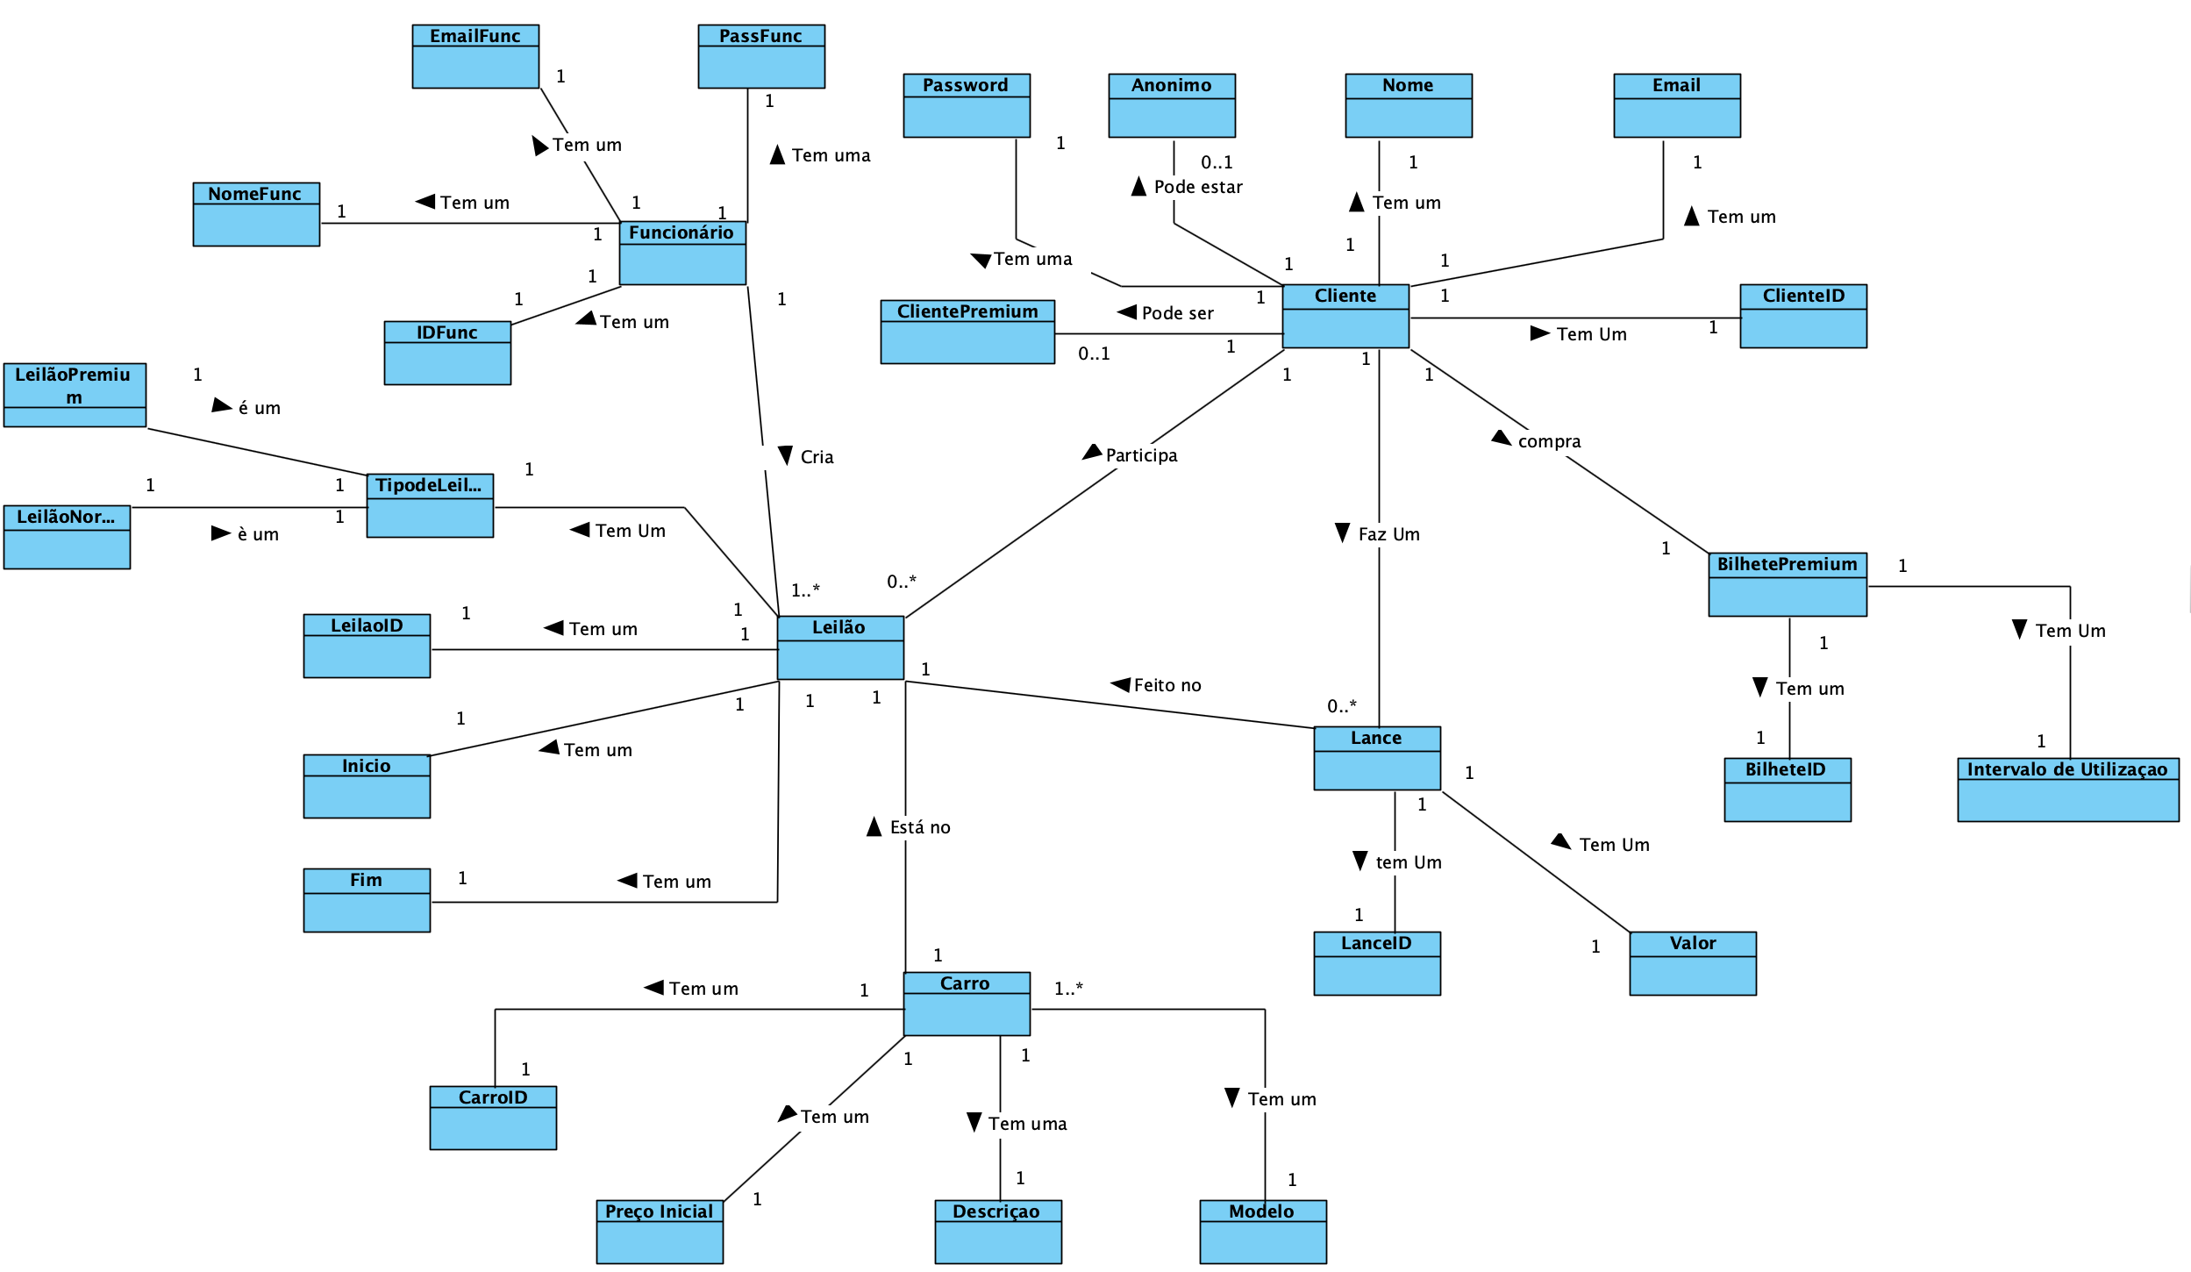
Modelo de Domínio

Slide 18
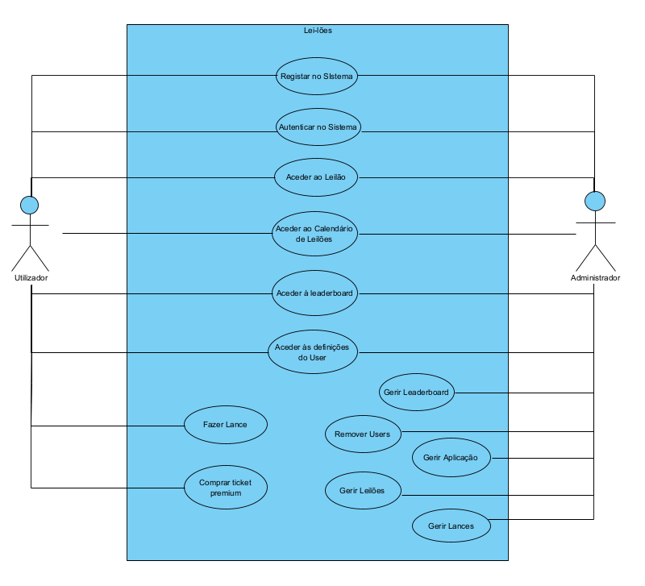
Use Cases

Slide 19
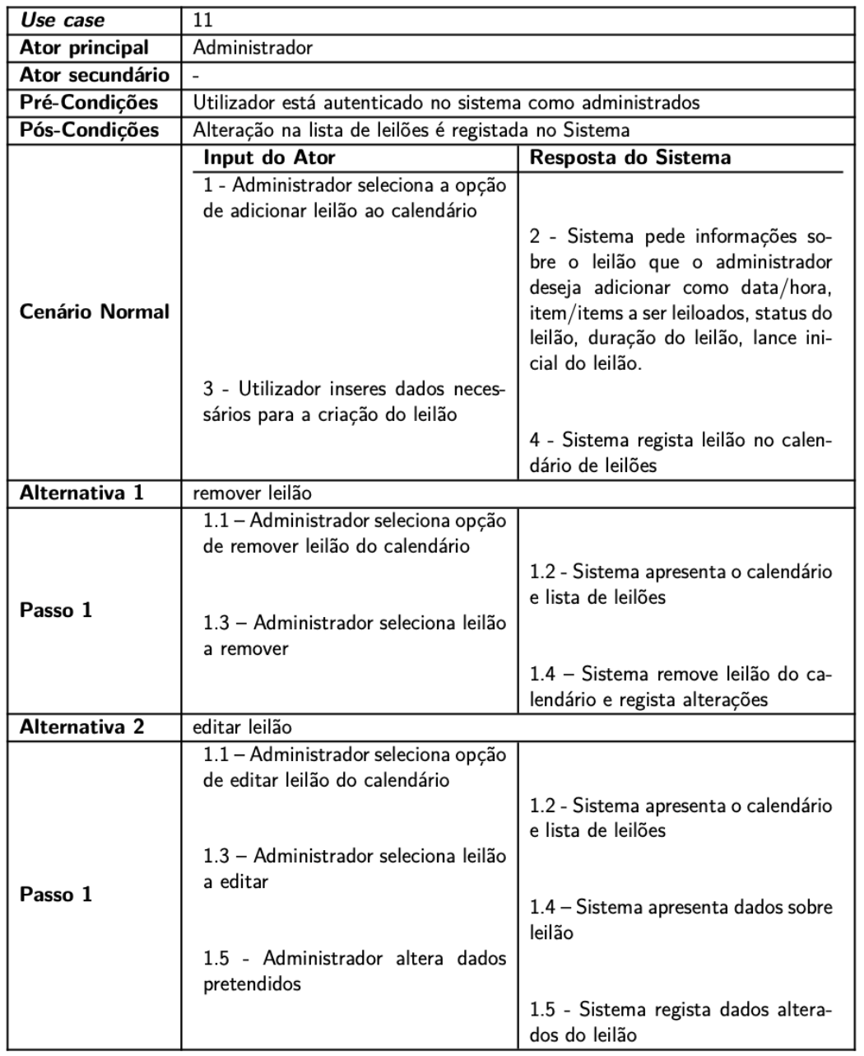
Exemplo de especificação de um use case
Use Case: Gerir Leilões

Slide 20
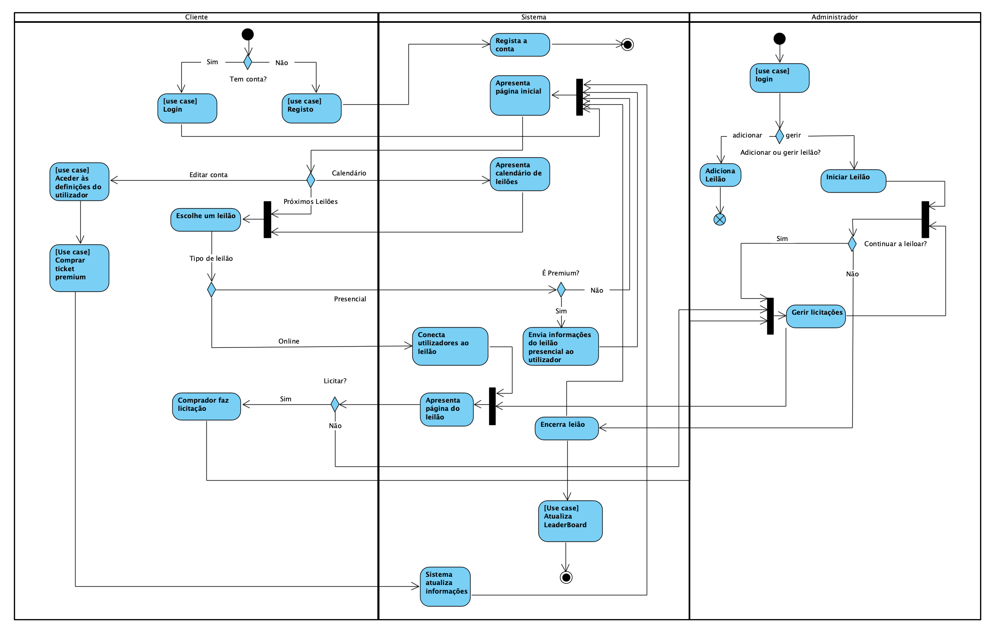
Diagrama de atividades

Slide 21
Conceção do Sistema de Dados

Slide 22
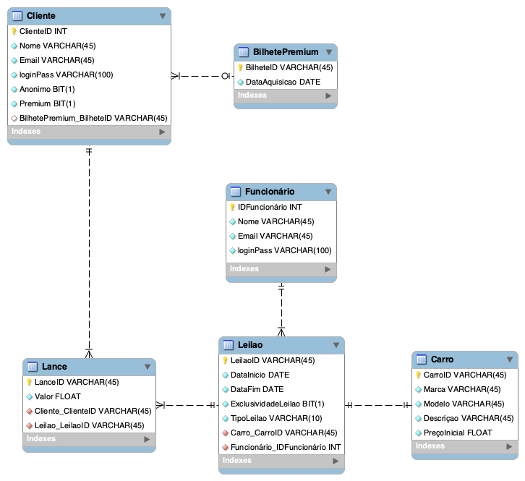
Modelo Lógico

Slide 23
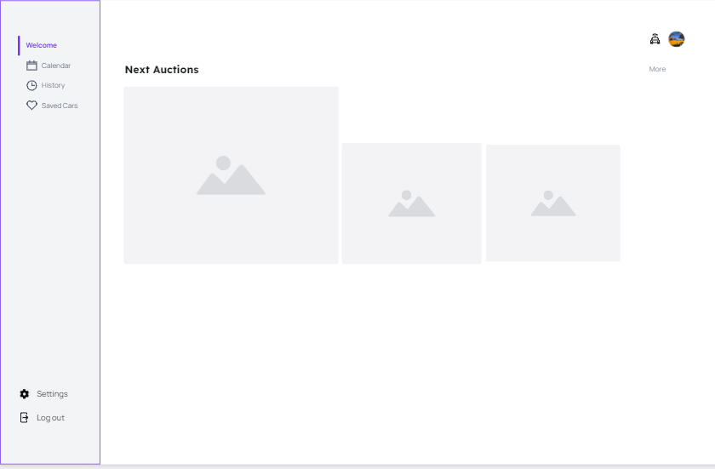
Mockup – Home Page

Slide 24
Laboratórios de Informática IV
Licenciatura em Engenharia Informática
Universidade do Minho
Trabalho Prático
2023/2024
Grupo 16
Diogo Gonçalves(a101919) Diogo Neto(a98197)
Guilherme Oliveira (a95021) Paulo Oliveira(a93222)
Fim

